Slide 1


Публичный отчет первичной профсоюзной организации
ГБУ «Альметьевский детский дом» за 2021 год

Slide 2
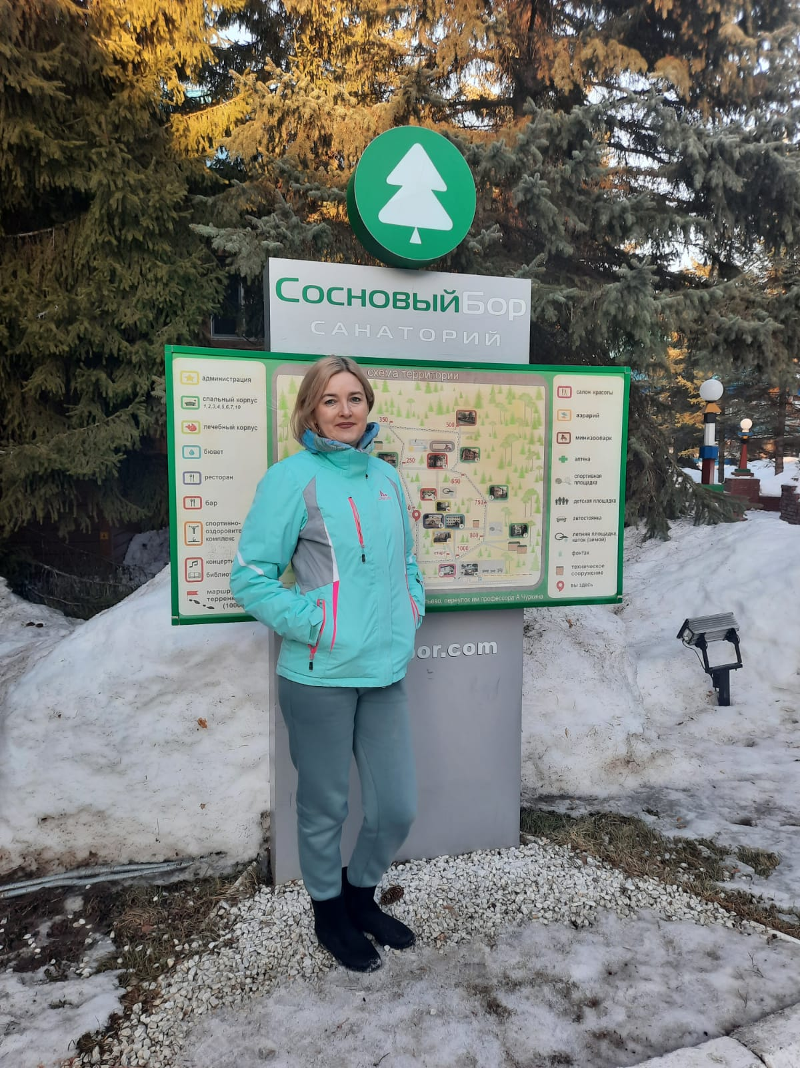
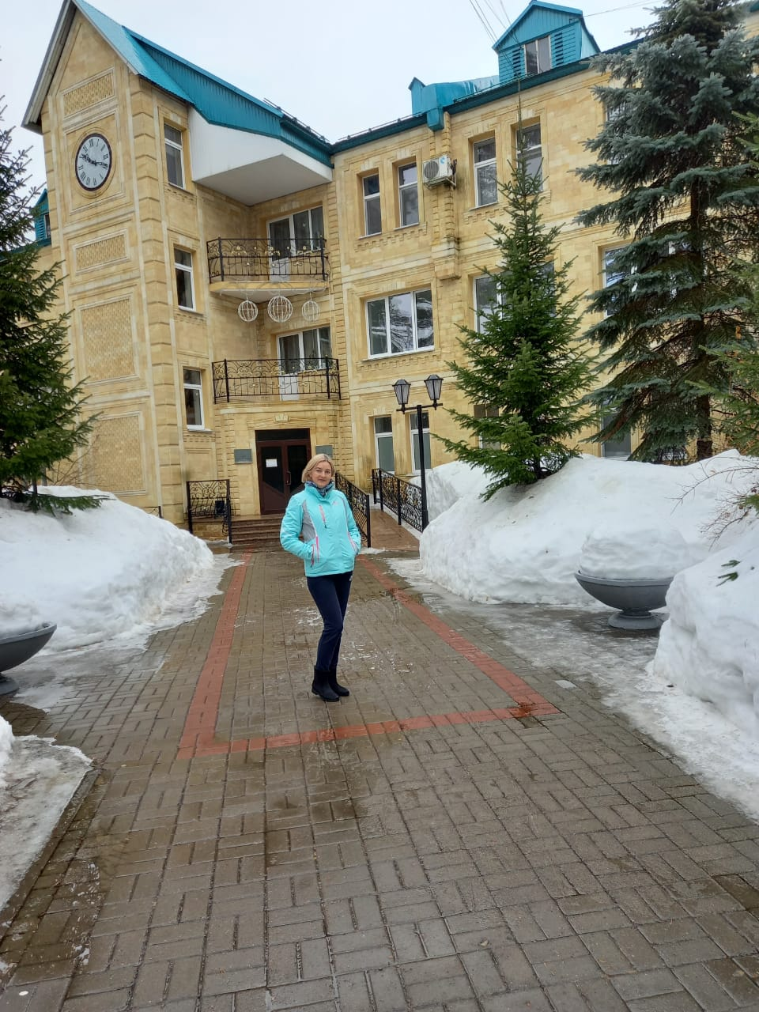
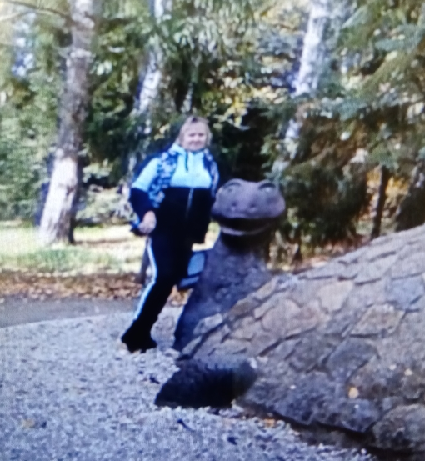
Санаторий «Сосновый бор»

Slide 3
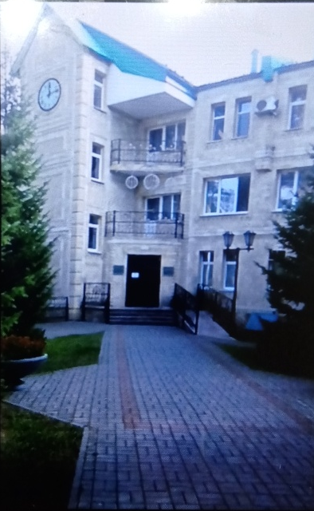
Санаторно–курортное лечение

Slide 4
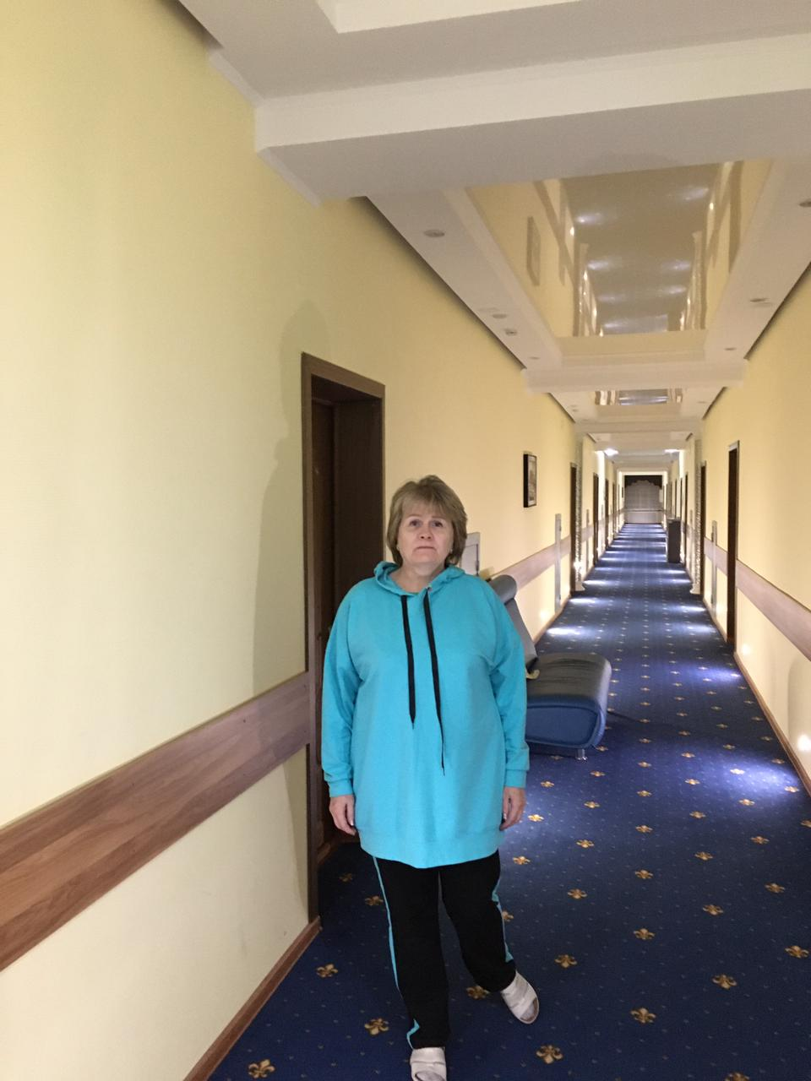
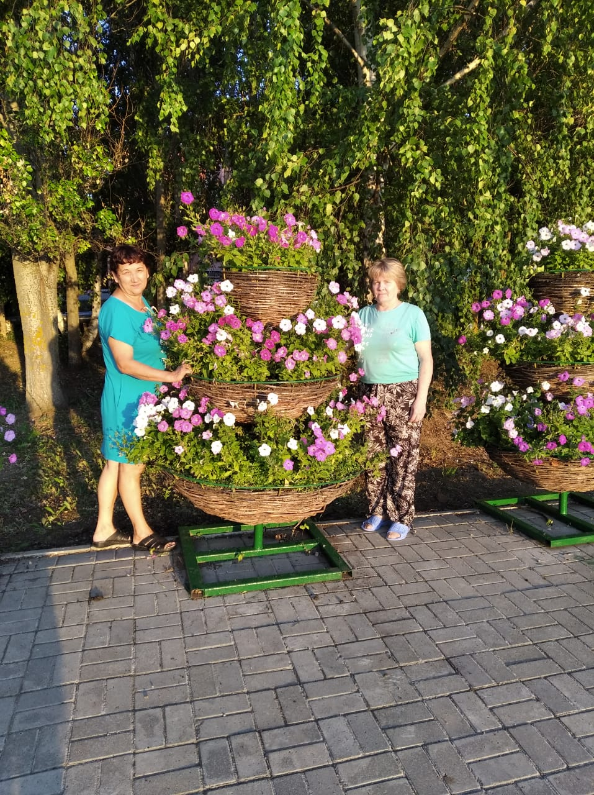
Санаторий «Ижминводы»

Slide 5
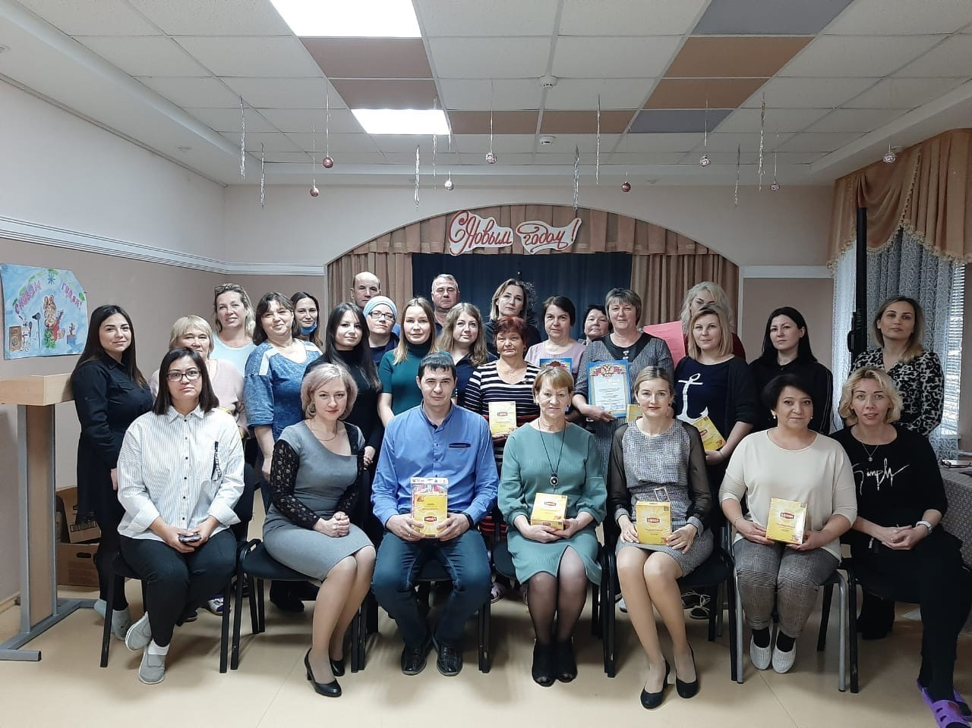
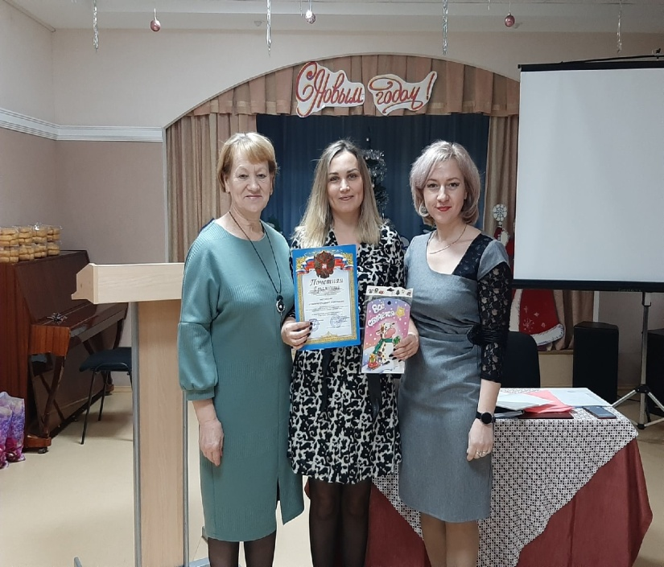
Новый 2021 год !

Slide 6
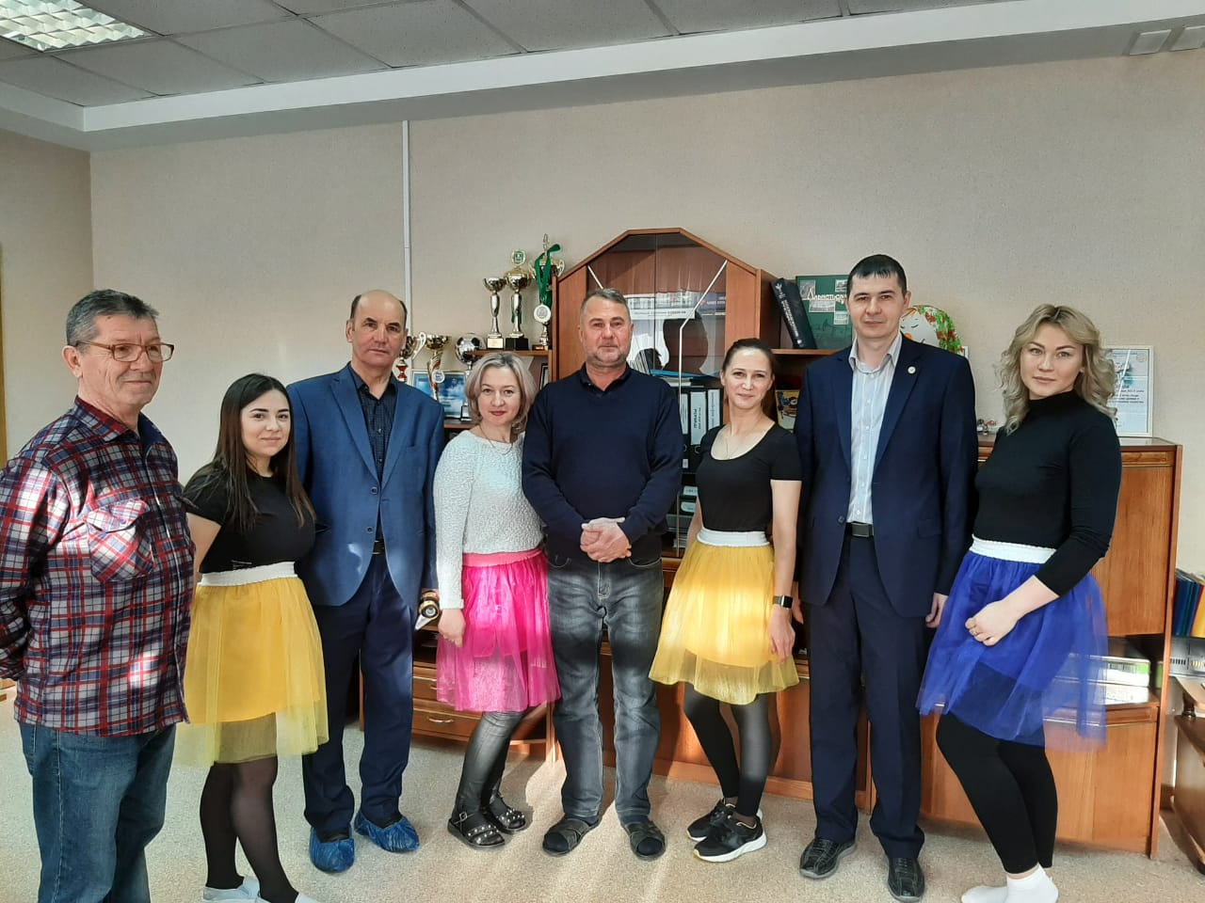
23 февраля

Slide 7
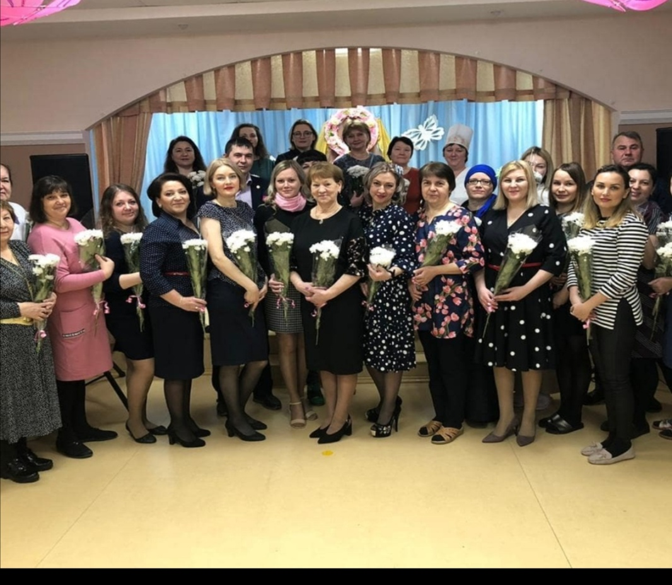
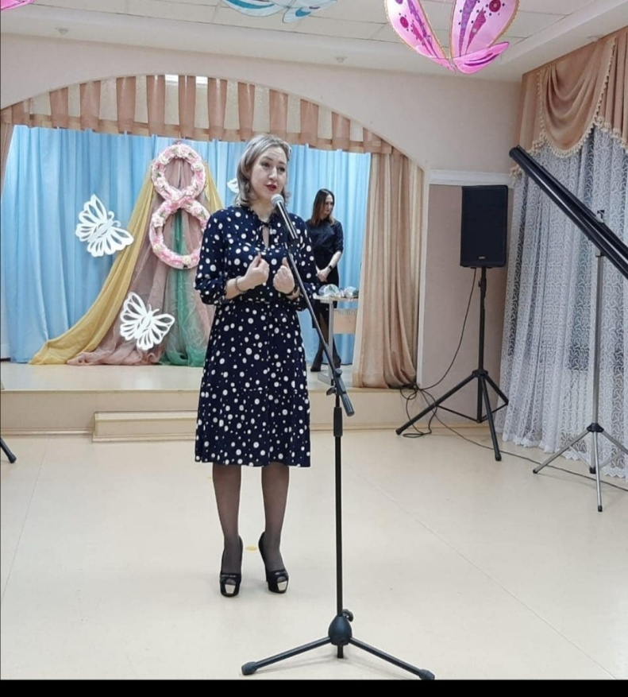
Международный женский день

Slide 8
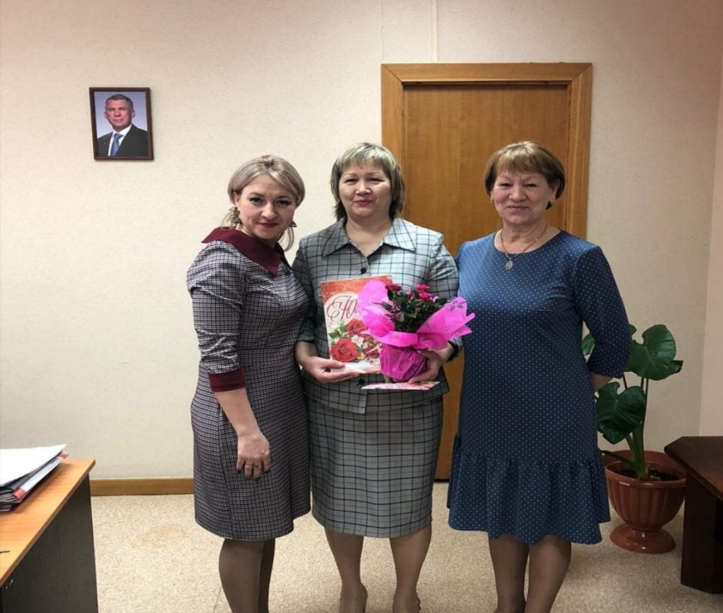
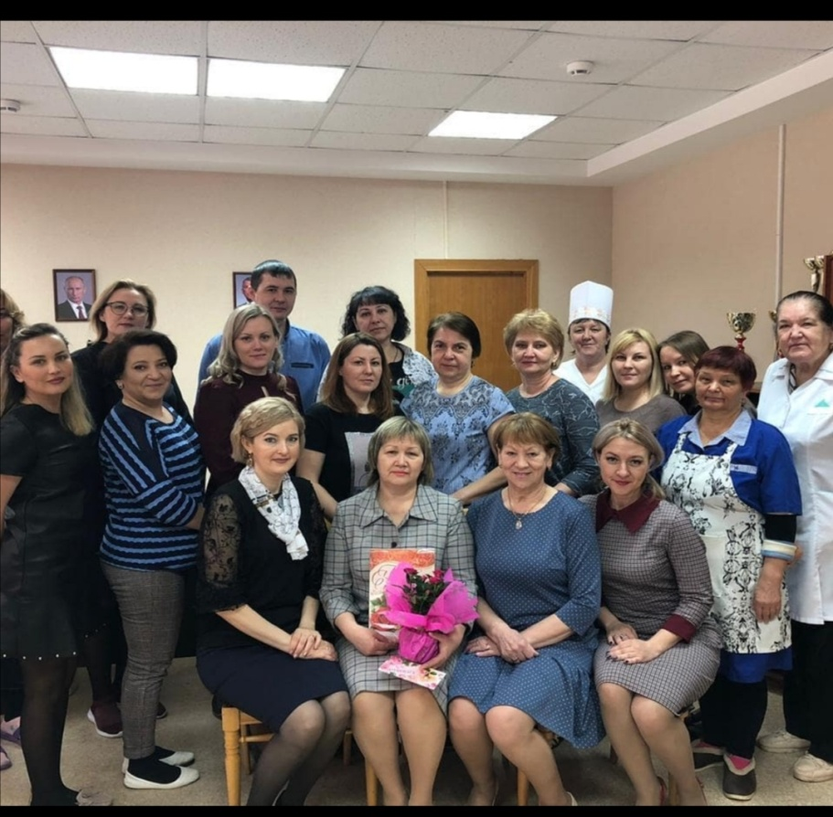
Наши юбиляры

Slide 9
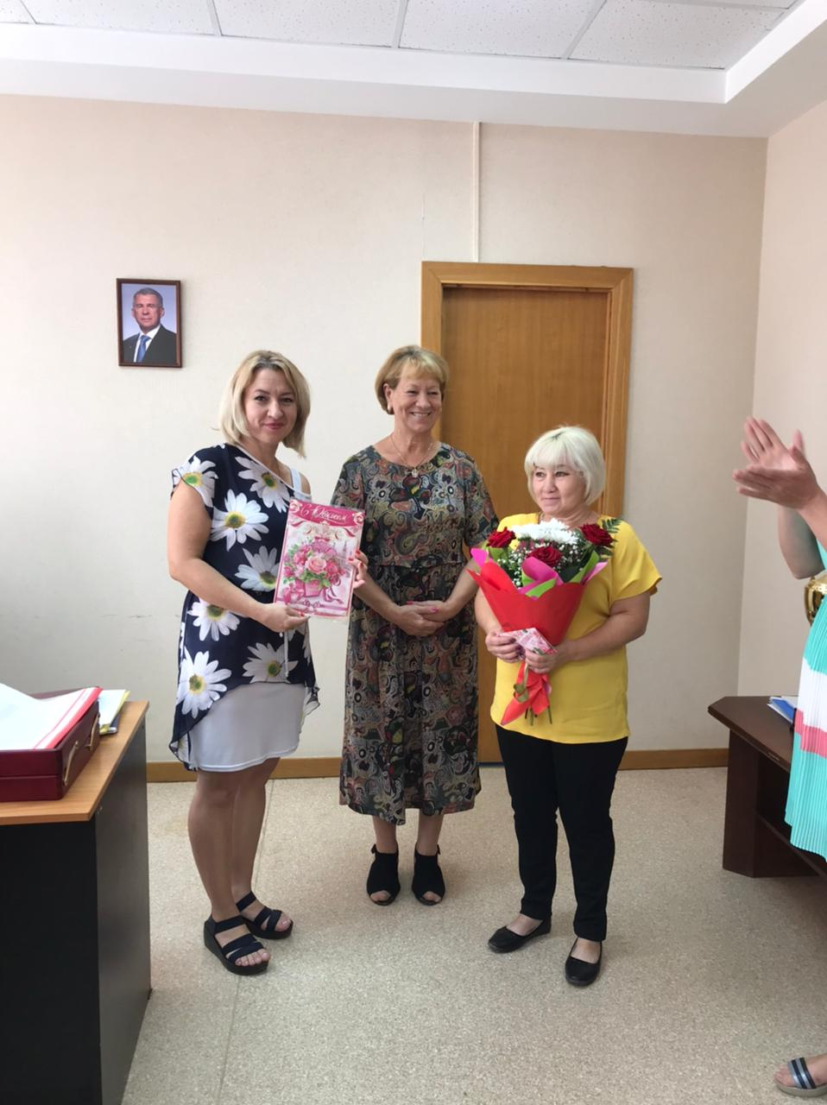
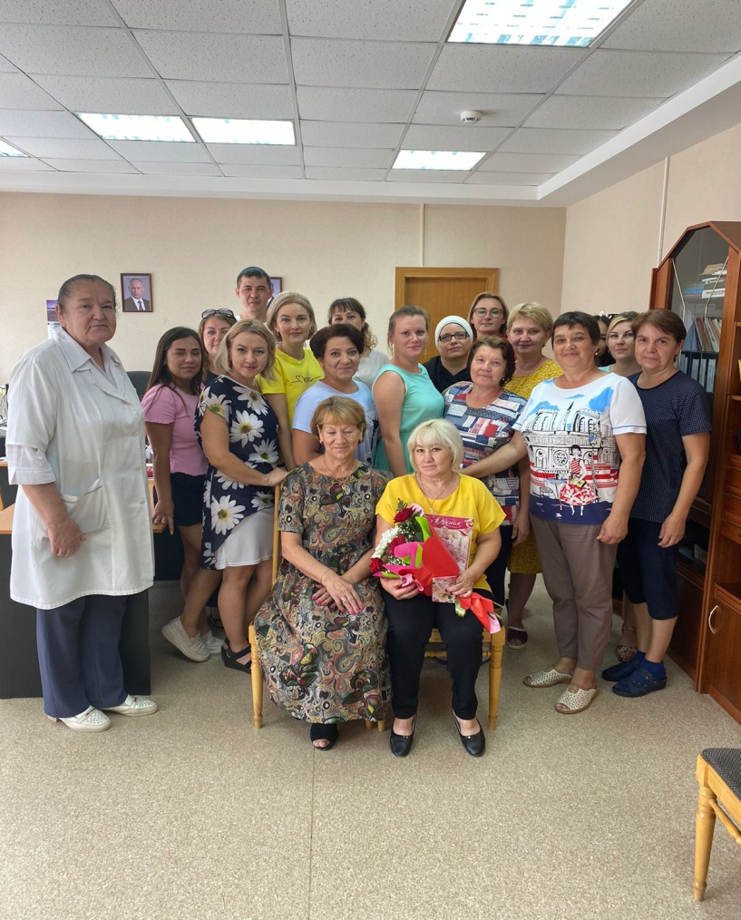
Наши юбиляры

Slide 10
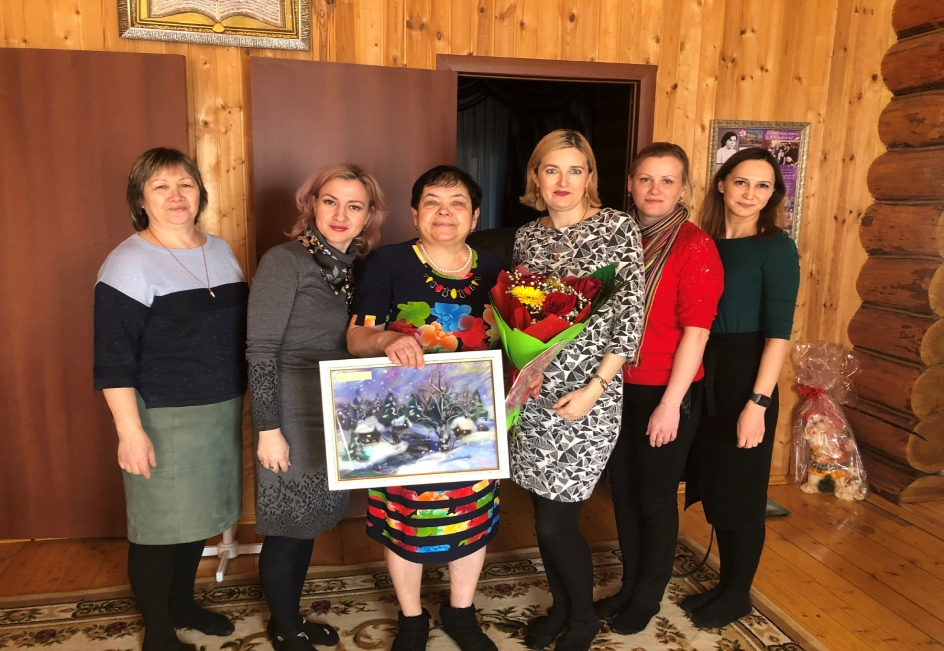
Юбилеи наших пенсионеров

Slide 11
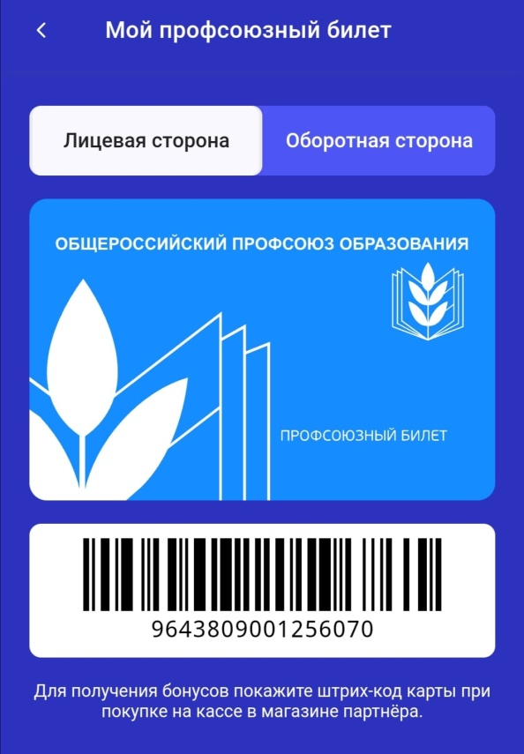
Профсоюзный билет
Сайт «PROFCARDS»

Slide 12

СПАСИБО ЗА
ВНИМАНИЕ!

